Slide 1


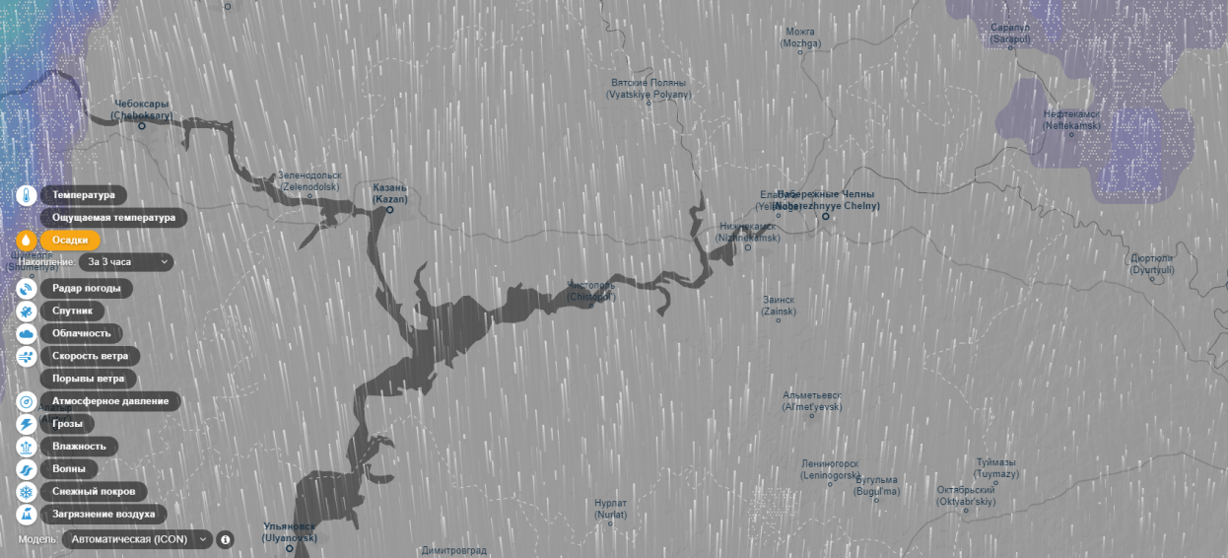
ПРОГНОЗ ВЫПАДЕНИЯ ОСАДКОВ НА ТЕРРИТОРИИ РЕСПУБЛИКИ ТАТАРСТАН
(на 26.12.2020)
по тренировке
Казань

Slide 2

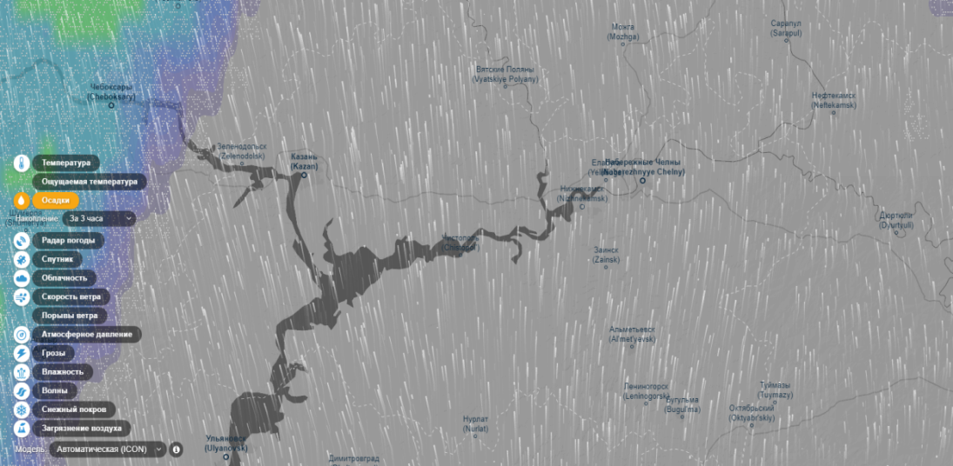
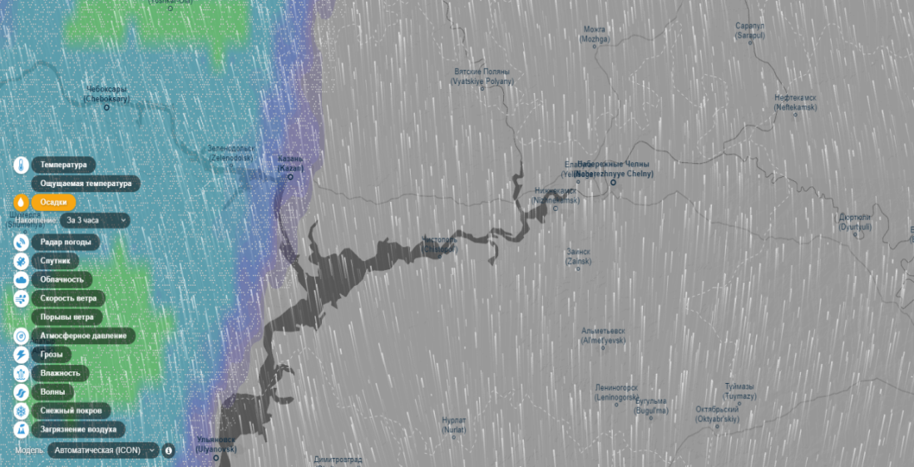
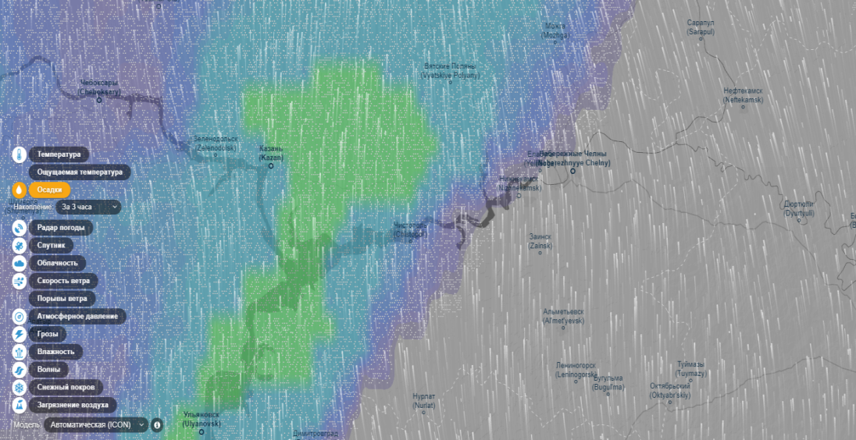
ПРОГНОЗ ВЫПАДЕНИЯ ОСАДКОВ НА ТЕРРИТОРИИ РЕСПУБЛИКИ ТАТАРСТАН
(на 26.12.2020)
по тренировке
00.00 26.12.2020
06.00 26.12.2020
Казань
Казань
12.00 26.12.2020
18.00 26.12.2020
Казань
Казань

Slide 3
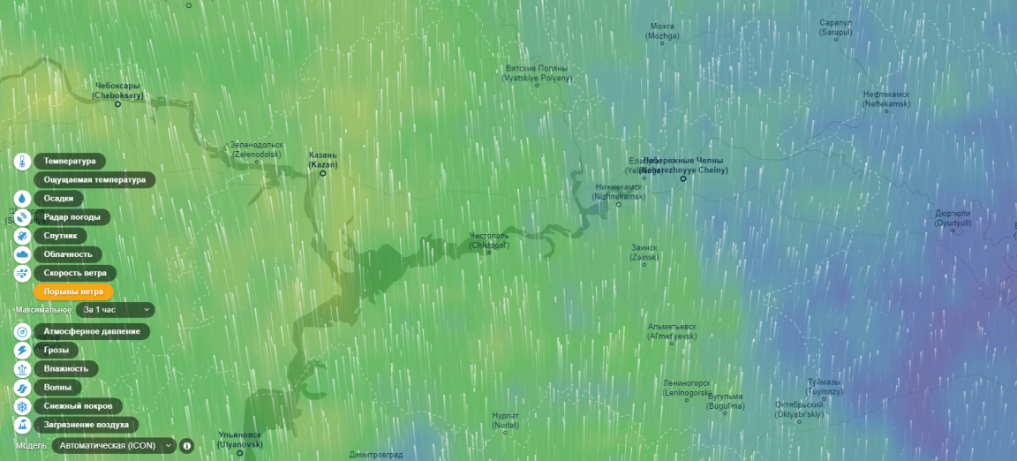
ПРОГНОЗ ВЕТРОВОЙ НАГРУЗКИ НА ТЕРРИТОРИИ РЕСПУБЛИКИ ТАТАРСТАН (ИР «Ventusky»)
(на 26.12.2020)
по тренировке
Казань

Slide 4
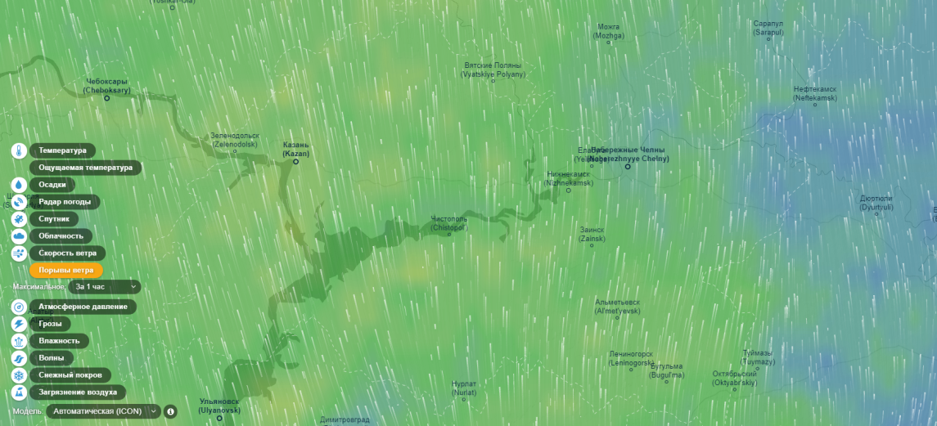
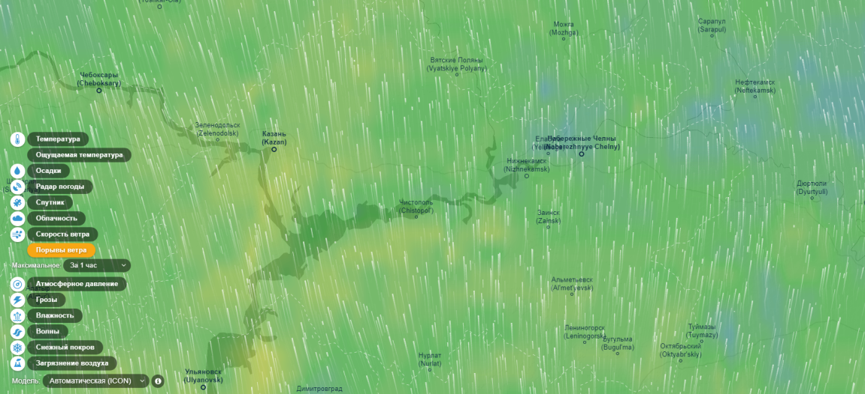
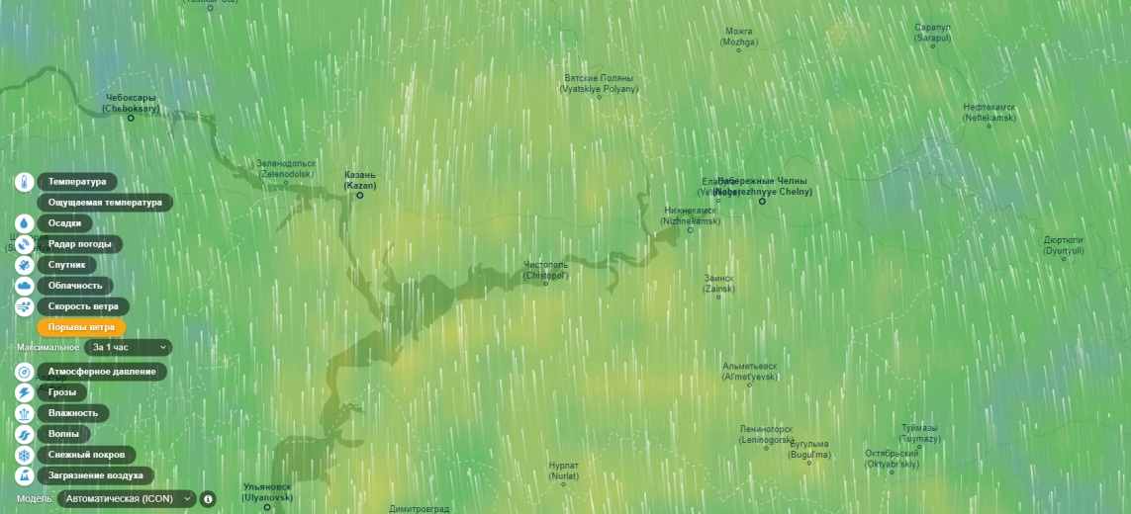
ПРОГНОЗ ВЕТРОВОЙ НАГРУЗКИ НА ТЕРРИТОРИИ РЕСПУБЛИКИ ТАТАРСТАН
(на 26.12.2020)
по тренировке
00.00 26.12.2020
06.00 26.12.2020
Казань
Казань
12.00 26.12.2020
18.00 26.12.2020
Казань
Казань

Slide 5
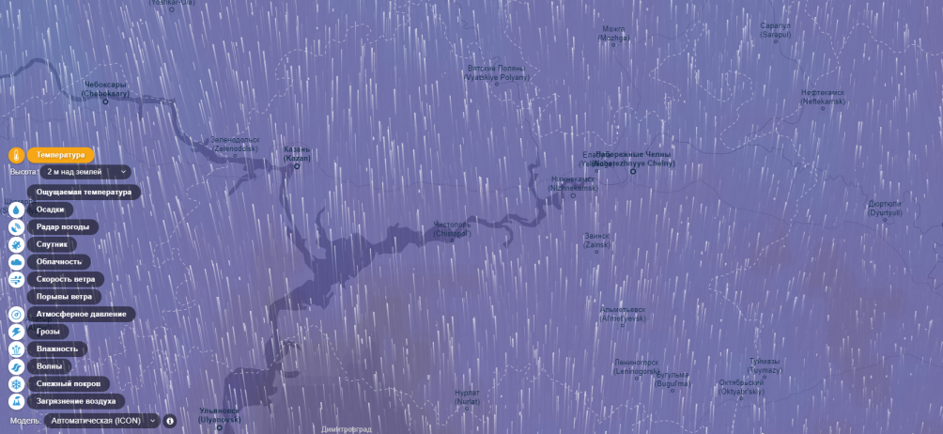

ПРОГНОЗ ТЕМПЕРАТУР НА ТЕРРИТОРИИ РЕСПУБЛИКИ ТАТАРСТАН
(на 26.12.2020)
по тренировке
Казань

Slide 6
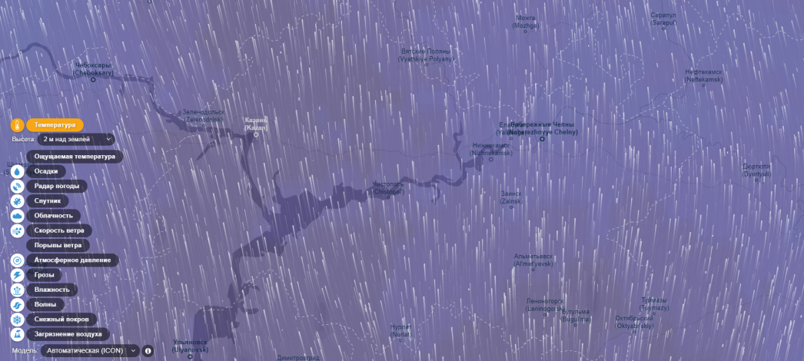
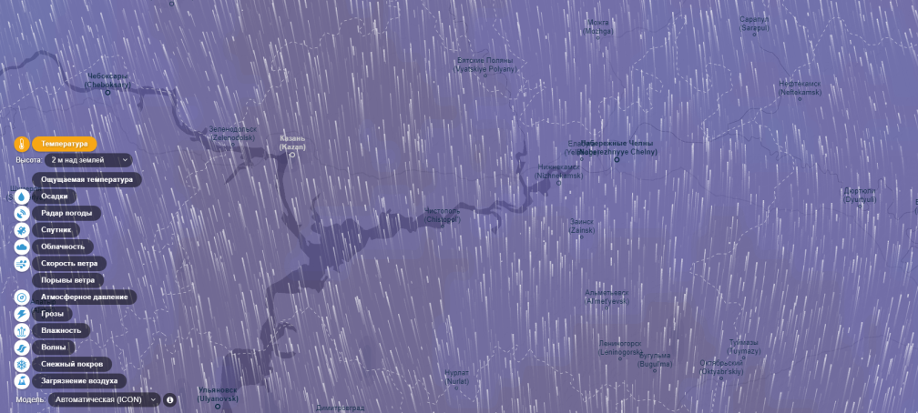
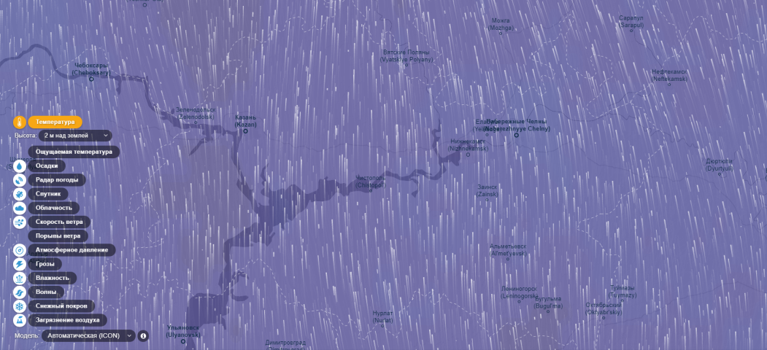
ПРОГНОЗ ТЕМПЕРАТУР НА ТЕРРИТОРИИ РЕСПУБЛИКИ ТАТАРСТАН
(на 26.12.2020)
по тренировке
00.00 26.12.2020
06.00 26.12.2020
Казань
Казань
12.00 26.12.2020
18.00 26.12.2020
Казань
Казань

Slide 7
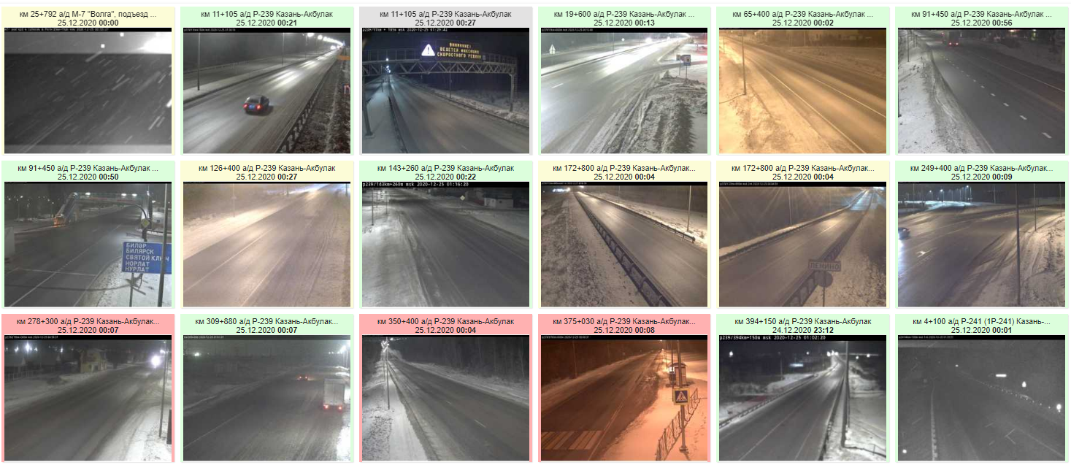
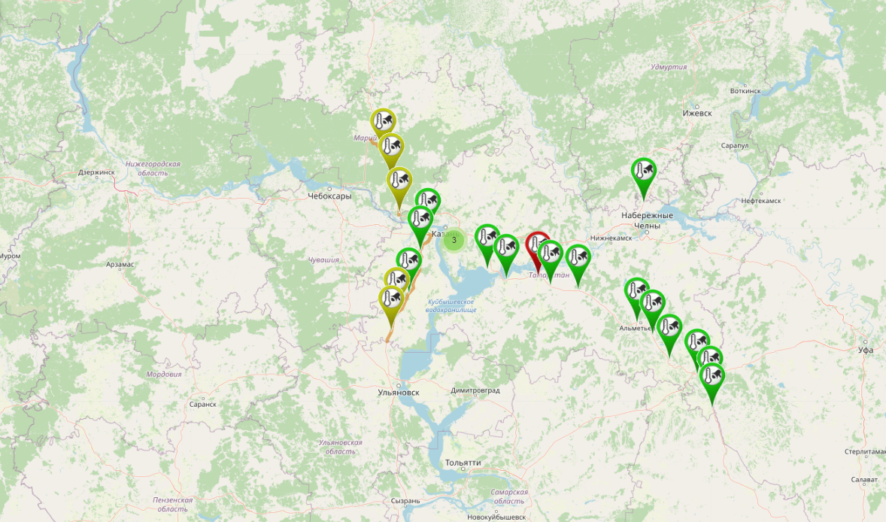
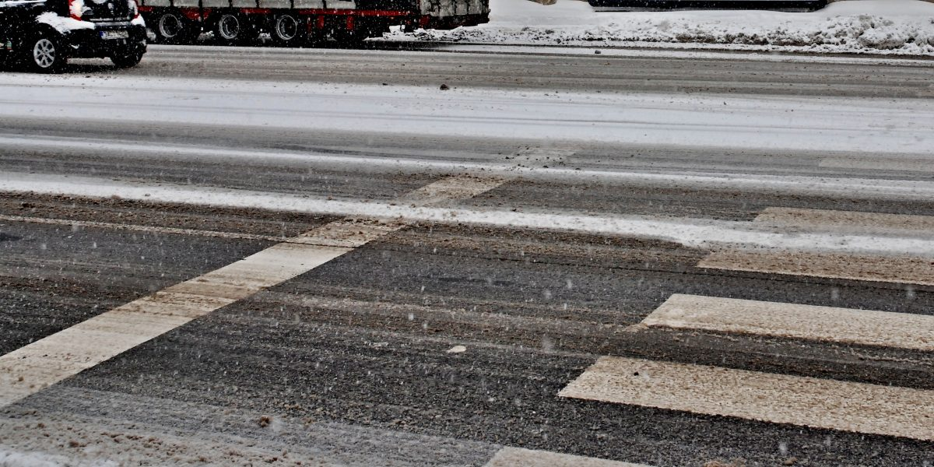
МОНИТОРИНГ ОБСТАНОВКИ НА ФАД РЕСПУБЛИКИ ТАТАРСТАН
(ПК ЦУП РОСАВТОДОР)
по тренировке

Slide 8
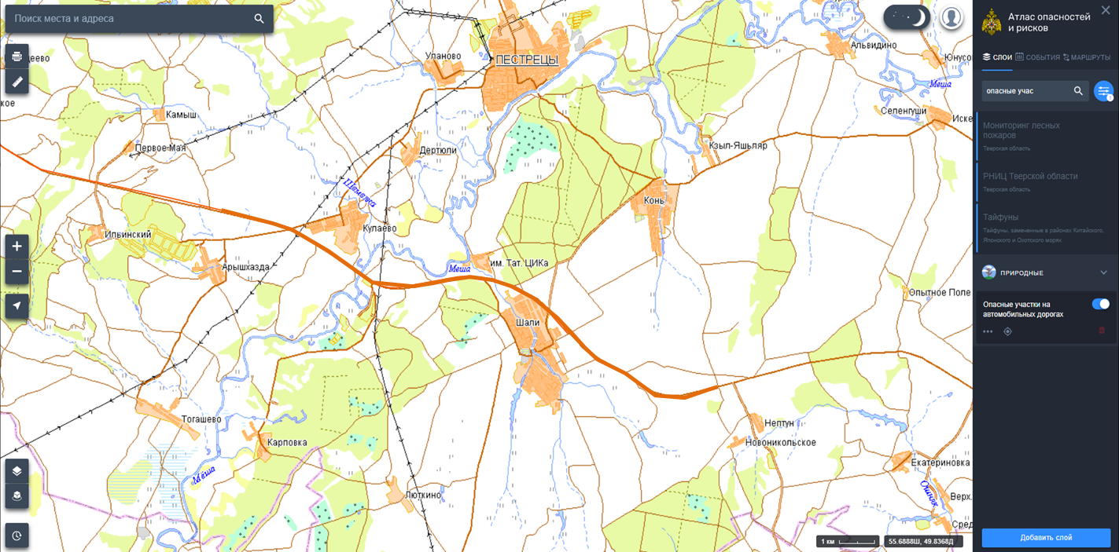
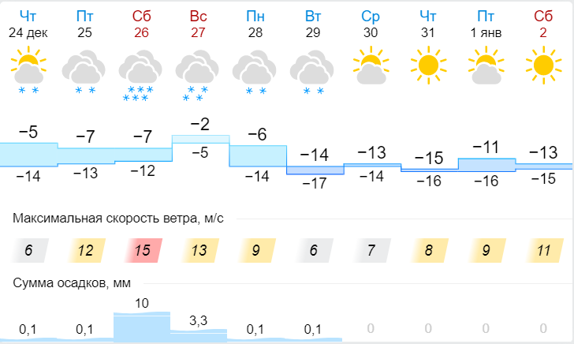
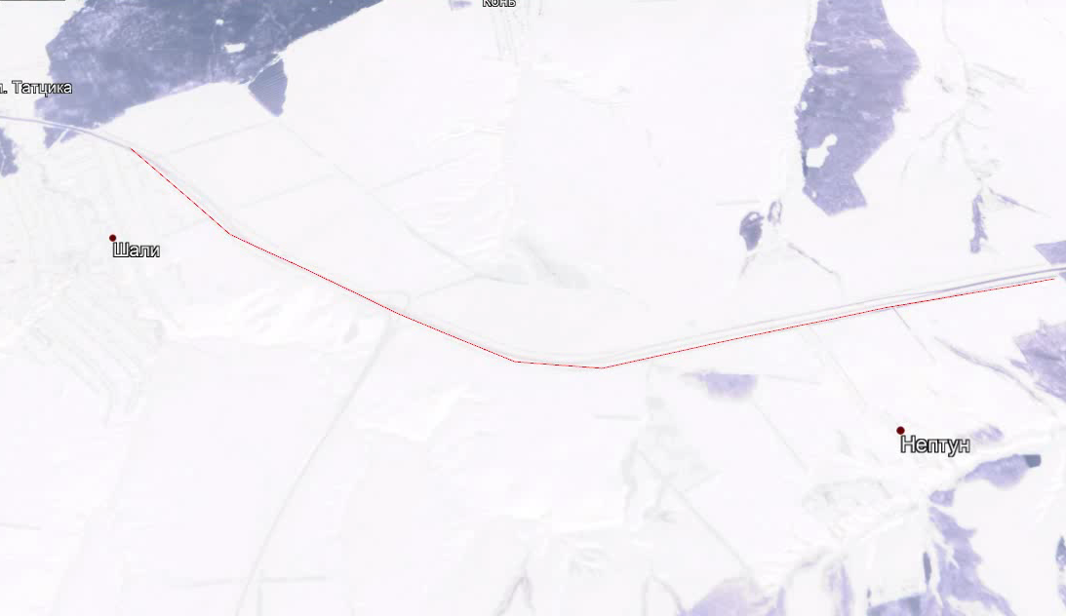
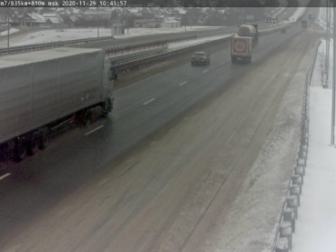
ИНФОРМАЦИОННЫЕ МАТЕРИАЛЫ ПО РИСКУ НАРУШЕНИЯ ТРАНСПОРТНОГО
СООБЩЕНИЯ НА ТЕРРИТОРИИ ПЕСТРЕЧИНСКОГО РАЙОНА
РЕСПУБЛИКИ ТАТАРСТАН (НА 26.12.2020)
по тренировке
Прогноз метеоявлений
Трехмерная модель участка
Пестрецы
Аварийно-опасный участок дороги М-7 856 км по 861 км.
Пестречинский МР
Затяжной подъем (риск нарушения транспортного сообщения. Гололед, снежные заносы)
835 км
М-7
Шали
Условные обозначения
- СиС МЧС
- порывы ветра
- МНИСС ГЛОНАС
- социально-значимые объекты
- больница городская
- объездная дорога
14:00 25.12.2020
Исп. ЦУКС ГУ МЧС России по Республике Татарстан
АРМ № 9 Маринин Д.И.
тел. 3621-4657
использовались: АИУС РСЧС, ИС GRIDCOM
- Участок автодороги с повышенным риском возникновения ДТП, нарушением движения
Отрезанные н.п.: нет
Объездная дорога: 9 км
- Населенный пункт

Slide 9
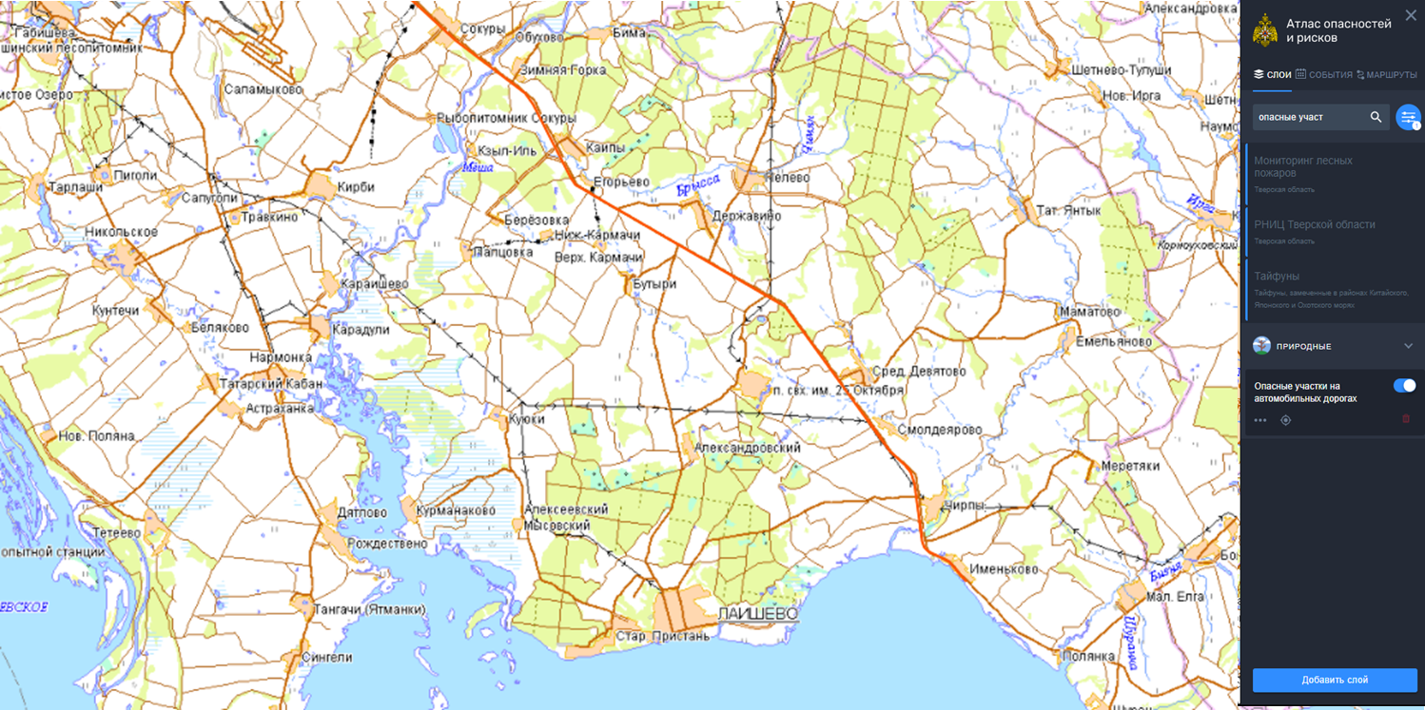
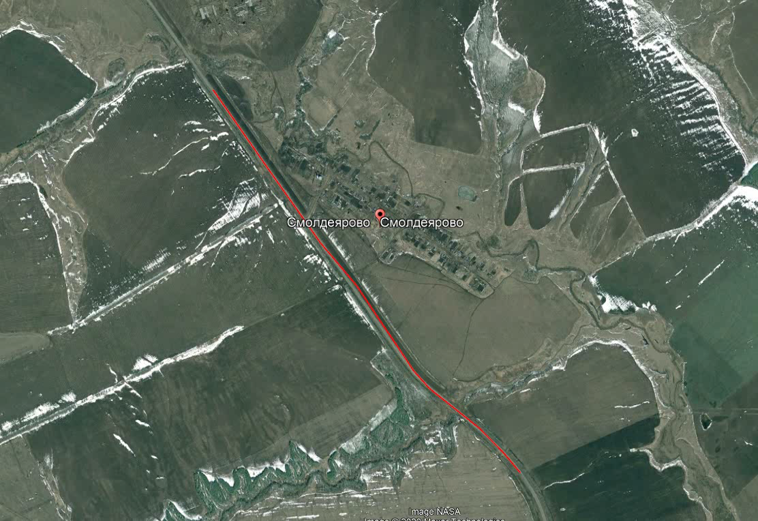
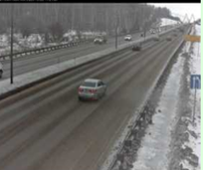
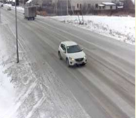
ИНФОРМАЦИОННЫЕ МАТЕРИАЛЫ ПО РИСКУ НАРУШЕНИЯ ТРАНСПОРТНОГО
СООБЩЕНИЯ НА ТЕРРИТОРИИ ЛАИШЕВСКОГО РАЙОНА
РЕСПУБЛИКИ ТАТАРСТАН (НА 26.12.2020)
по тренировке
Трехмерная модель участка
Аварийно-опасный участок дороги Р-241 20-30 км.
Лаишевский МР
Резкий поворот (риск нарушения транспортного сообщения. Гололед снежные заносы)
Аварийно-опасный участок Р-239 45-50 км
Лаишевский МР
Спуск – подъем (риск нарушения транспортного сообщения. Гололед снежные заносы)
Прогноз метеоявлений
Смолдеярово
Р-239
19 км
65 км
Условные обозначения
- СиС МЧС
- порывы ветра
- МНИСС ГЛОНАС
- социально-значимый объект
Лаишево
14:00 25.12.2020
Исп. ЦУКС ГУ МЧС России по Республике Татарстан
АРМ № 9 Маринин Д.И.
тел. 3621-4657
использовались: АИУС РСЧС, ИС GRIDCOM
- больница городская
- линии электропередач 110 кВт
Отрезанные н.п.: нет
Объездная дорога: 26,8 км
- объездная дорога

Slide 10
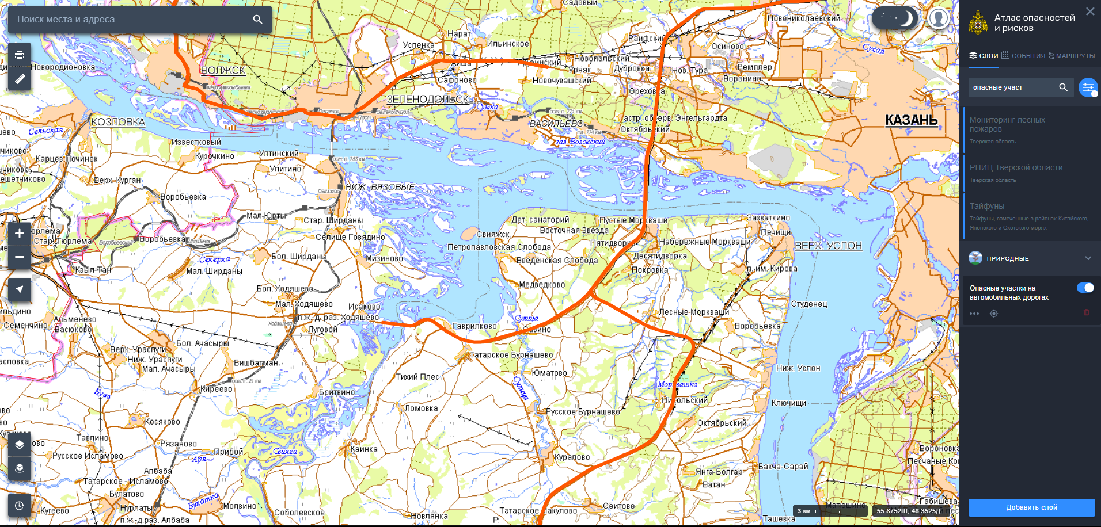
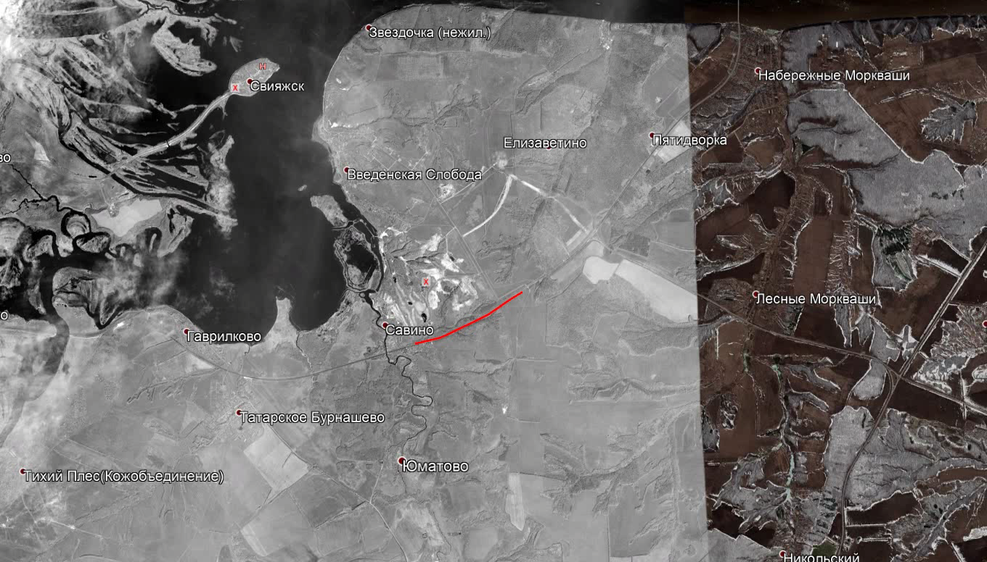
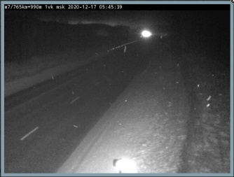
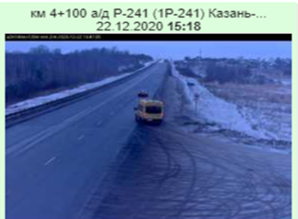
ИНФОРМАЦИОННЫЕ МАТЕРИАЛЫ ПО РИСКУ НАРУШЕНИЯ ТРАНСПОРТНОГО
СООБЩЕНИЯ НА ТЕРРИТОРИИ ВЕРХНЕУСЛОНСКОГО РАЙОНА
РЕСПУБЛИКИ ТАТАРСТАН (НА 26.12.2020)
по тренировке
Трехмерная модель участка
Казань
765 км
Аварийно-опасный участок дороги М-7 767км.
Верхнеуслонский МР
Спуск - подъем(риск нарушения транспортного сообщения. Гололед снежные заносы)
Прогноз метеоявлений
Иннополис
Аварийно-опасный участок дороги Р-241 5 км.
Верхнеуслонский МР
Спуск - подъем(риск нарушения транспортного сообщения. Гололед снежные заносы)
М-7
Условные обозначения
4 км
- СиС МЧС
- порывы ветра
- МНИСС ГЛОНАС
Р-241
- социально-значимый объект
- больница городская
14:00 25.12.2020
Исп. ЦУКС ГУ МЧС России по Республике Татарстан
АРМ № 9 Маринин Д.И.
тел. 3621-4657
использовались: АИУС РСЧС, ИС GRIDCOM
- линии электропередач 110 кВт
Отрезанные н.п.: нет
Объездная дорога: нет
- объездная дорога

Slide 11

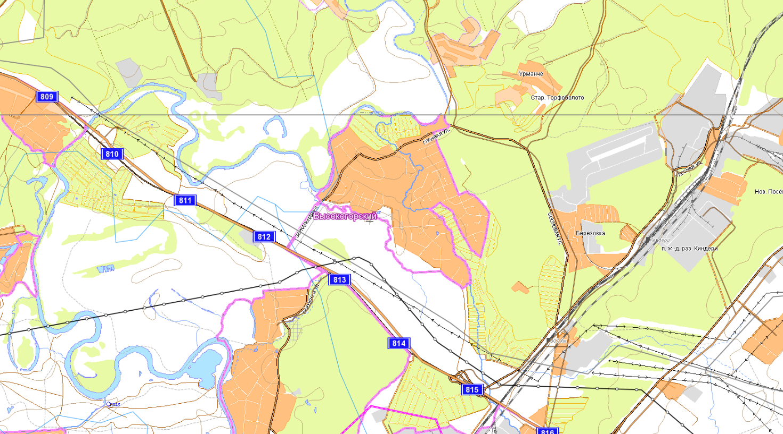
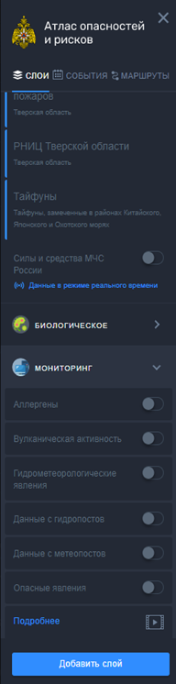
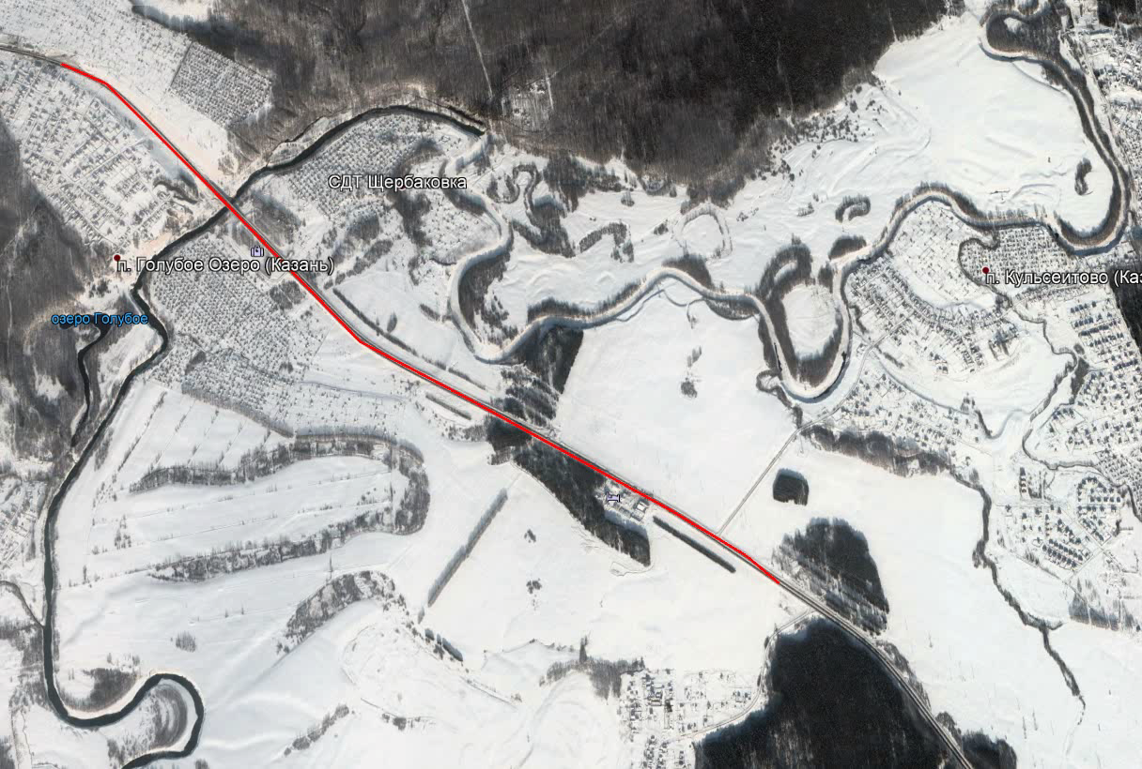
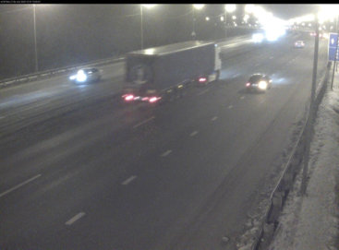
ИНФОРМАЦИОННЫЕ МАТЕРИАЛЫ ПО РИСКУ НАРУШЕНИЯ ТРАНСПОРТНОГО СООБЩЕНИЯ,
СВЯЗАННЫХ С НЕБЛАГОПРИЯТНЫМИ МЕТЕОЯВЛЕНИЯМИ
НА ДОРОГЕ М-7 ВЫСОКОГОРСКОГО МР РЕСПУБЛИКИ ТАТАРСТАН (на 26.12.2020)
по тренировке
Прогноз погоды
Трехмерная модель участка
Аварийно-опасный участок 812-813 км М-7
подъем подверженный обледенению
(риск нарушения транспортного сообщения гололед)
Кульсеитово
М-7
815 км
Отрезанные н.п.: нет
Маршрут объезда: 29 км
Условные обозначения
- СиС МЧС
- порывы ветра
- МНИСС ГЛОНАС
- социально-значимые объекты
- больница городская
- объездная дорога
14:00 25.12.2020
Исп. ЦУКС ГУ МЧС России по Республике Татарстан
АРМ № 9 Маринин Д.И.
тел. 3621-4657
использовались: АИУС РСЧС, ИС GRIDCOM
- Участок автодороги с повышенным риском возникновения ДТП, нарушением движения
- Населенный пункт

Slide 12
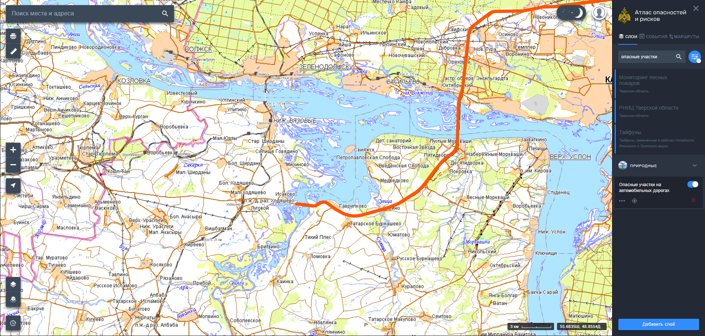
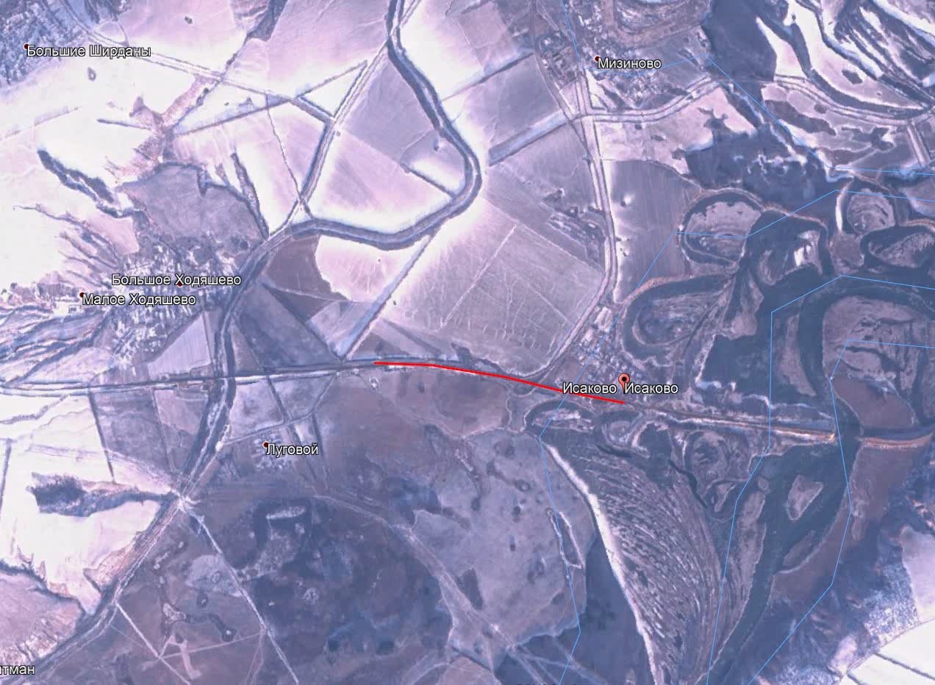
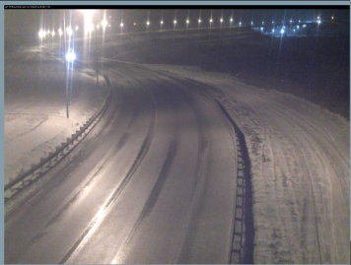
ИНФОРМАЦИОННЫЕ МАТЕРИАЛЫ ПО РИСКУ НАРУШЕНИЯ ТРАНСПОРТНОГО
СООБЩЕНИЯ НА ТЕРРИТОРИИ ЗЕЛЕНОДОЛЬСКОГО РАЙОНА
РЕСПУБЛИКИ ТАТАРСТАН (НА 26.12.2020)
по тренировке
Прогноз метеоявлений
Трехмерная модель участка
Нижние Вязовые
Казань
Аварийно-опасный участок дороги М-7 735-743 км.
Зеленодольского МР
Спуск, подъем (риск нарушения транспортного сообщения. Гололед снежные заносы)
М-7
Условные обозначения
753 км
- СиС МЧС
Аварийно-опасный участок дороги М-7 742-745 км.
Зеленодольского МР
Резкий поворот с ограниченной видимостью.(риск нарушения транспортного сообщения. Гололед снежные заносы)
- порывы ветра
- МНИСС ГЛОНАС
- социально-значимые объекты
- больница городская
- объездная дорога
14:00 25.12.2020
Исп. ЦУКС ГУ МЧС России по Республике Татарстан
АРМ № 9 Маринин Д.И.
тел. 3621-4657
использовались: АИУС РСЧС, ИС GRIDCOM
Отрезанные н.п.: нет
Объездная дорога: 13 км
- Участок автодороги с повышенным риском возникновения ДТП, нарушением движения
- Населенный пункт

